Slide 1
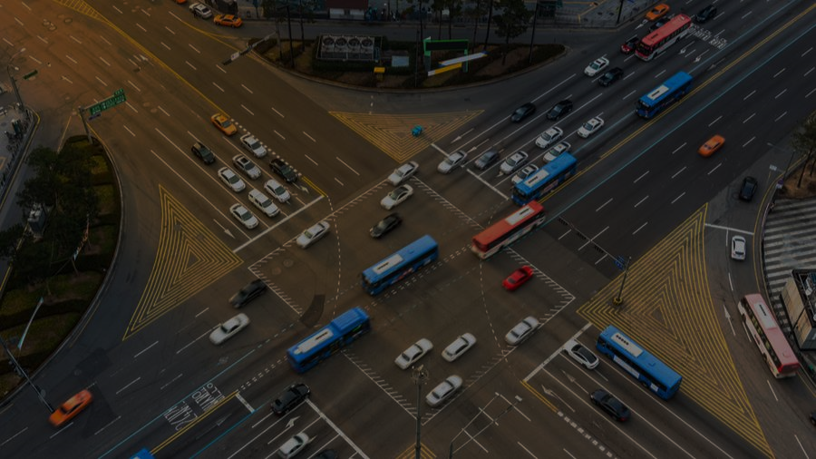

AI 기반 교통관리 시스템
MINERVA
ⓒSaebyeol Yu. Saebyeol’s PowerPoint

Slide 2
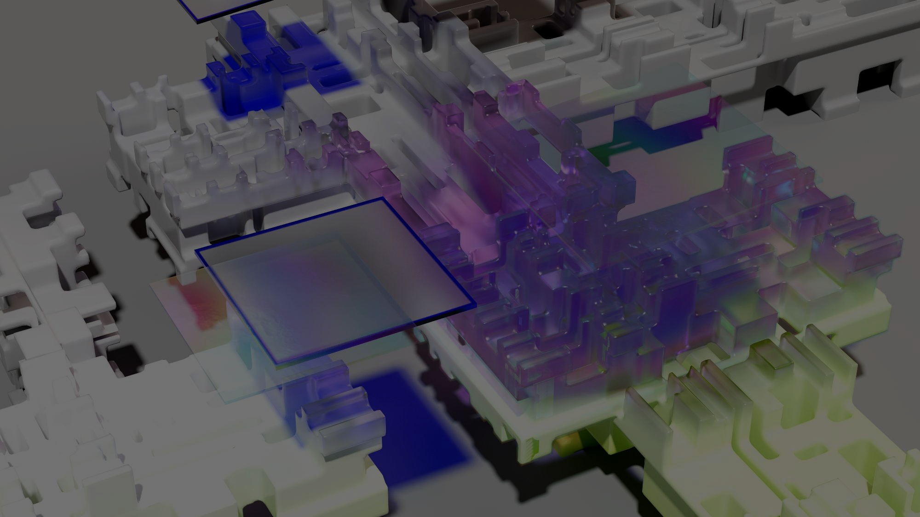
목차
1
팀 소개
4
구현 설명
2
주제 선정 이유 및 필요성
5
활용 프로그램
3
활용방안 및 기대효과
6
정보 출처

Slide 3

팀 소개
조장 | 조광운
부조장 | 황규현
조원 | 고유한, 박종철, 윤희혁
ⓒSaebyeol Yu. Saebyeol’s PowerPoint

Slide 4
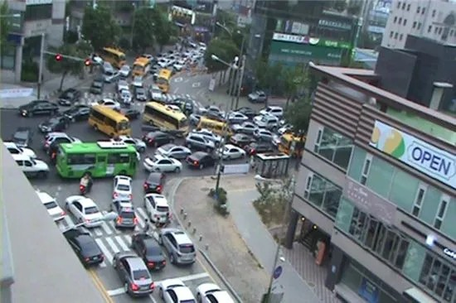
주제 선정 이유 및 필요성
교통 체증은 도시에서 일어나는 흔한 문제입니다. 차량이 많으면 많을수록 대기 시간이 증가하고 교통 흐름이 저하가 됩니다. 따라서 차량의 양에 따라 신호등을 조절함으로써 교통 체증을 해소할 수 있습니다.
교차로에서 차량이 많으면 교통 사고의 위험이 증가합니다. 하지만 신호등을 길게 주어 차량들이 안전하게 통과할 수 있습니다. 또한 차량이 적을 때는 신호를 짧게 주어 교통 흐름을 유지함과 동시에 차량 이동을 도모할 수 있습니다.

Slide 5
활용 방안 및 기대 효과
운전 피로도 감소로 인한 사고율이 감소
교통 체증 완화로 인한 탄소 배출량 감소
신호 대기 시간을 줄여 교통의 순환을 원활하게 해주기 때문에 운전 시간을 줄여 운전에 대한 피로도가 감소할 것이고 그에 따라 졸음 운전과 같은 사고가 줄어들 것으로 생각됩니다.
운전 시간이 줄어들면서 자동차가 배출하는 탄소 배출량을 감소시킵니다.
다른 차나 사람이 없는 한적한 교차로에 정지신호를 줄여 운전자의 시간과 연비를 아낄 수 있다.
민간 서비스 개발
AI 기술을 이용한 인건비 절감
기존에 있는 내비게이션, 교통 정보 앱등 다양한 민간 서비스와 협약을 맺어 다양한 서비를 개발할 수 있습니다.
기존의 교통단속 카메라를 활용하여 AI 기술을 접목함으로써, 교통 관리를 하는 교통 경찰의 인건비를 절감할 수 있습니다.

Slide 6
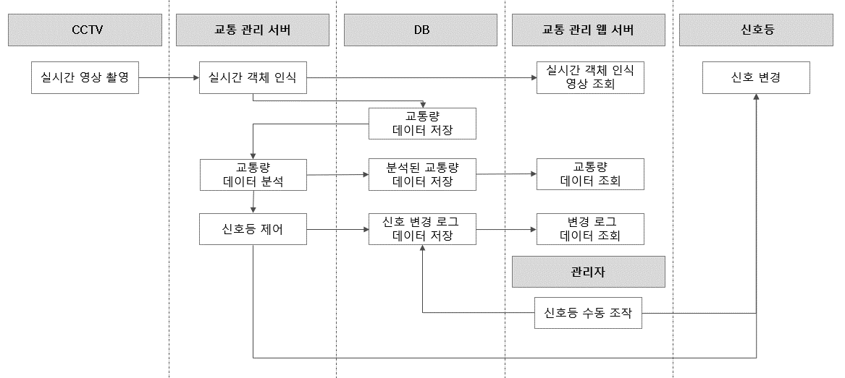
구현 설명
AI 알고리즘을 통해 도로의 평균 교통량을 분석
이를 바탕으로 신호등의 시간을 조절
실시간으로 AI가 현재 교통량을 분석하여 막히는 곳의 신호 등 시간을 추가로 조절
웹 인터페이스를 통해 신호등의 신호를 수동으로 조작
업무 흐름도

Slide 7
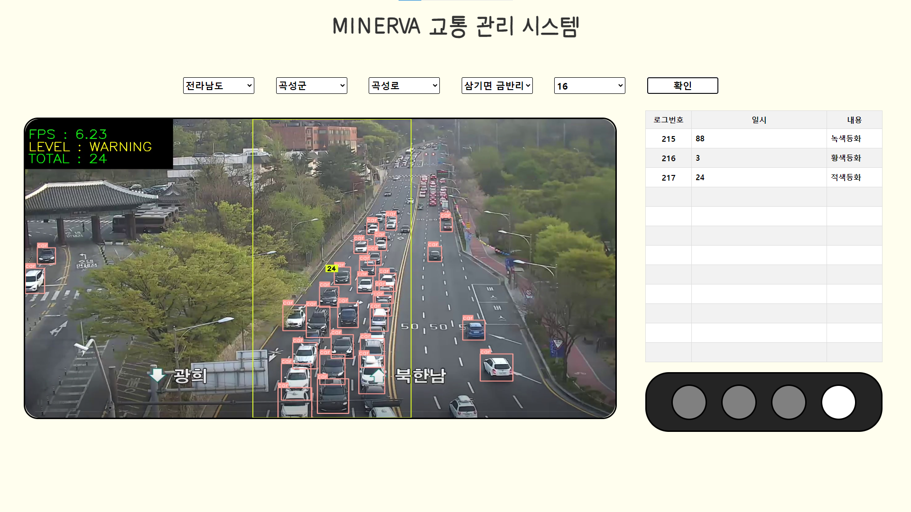
구현 설명
선택된 지역의 카메라로 접속
지정된 영역 안에서의 객체만을 인식하고 카운트
신호등의 수동조작 기능
신호등 점멸 로그 표시
실시간 객체인식

Slide 8
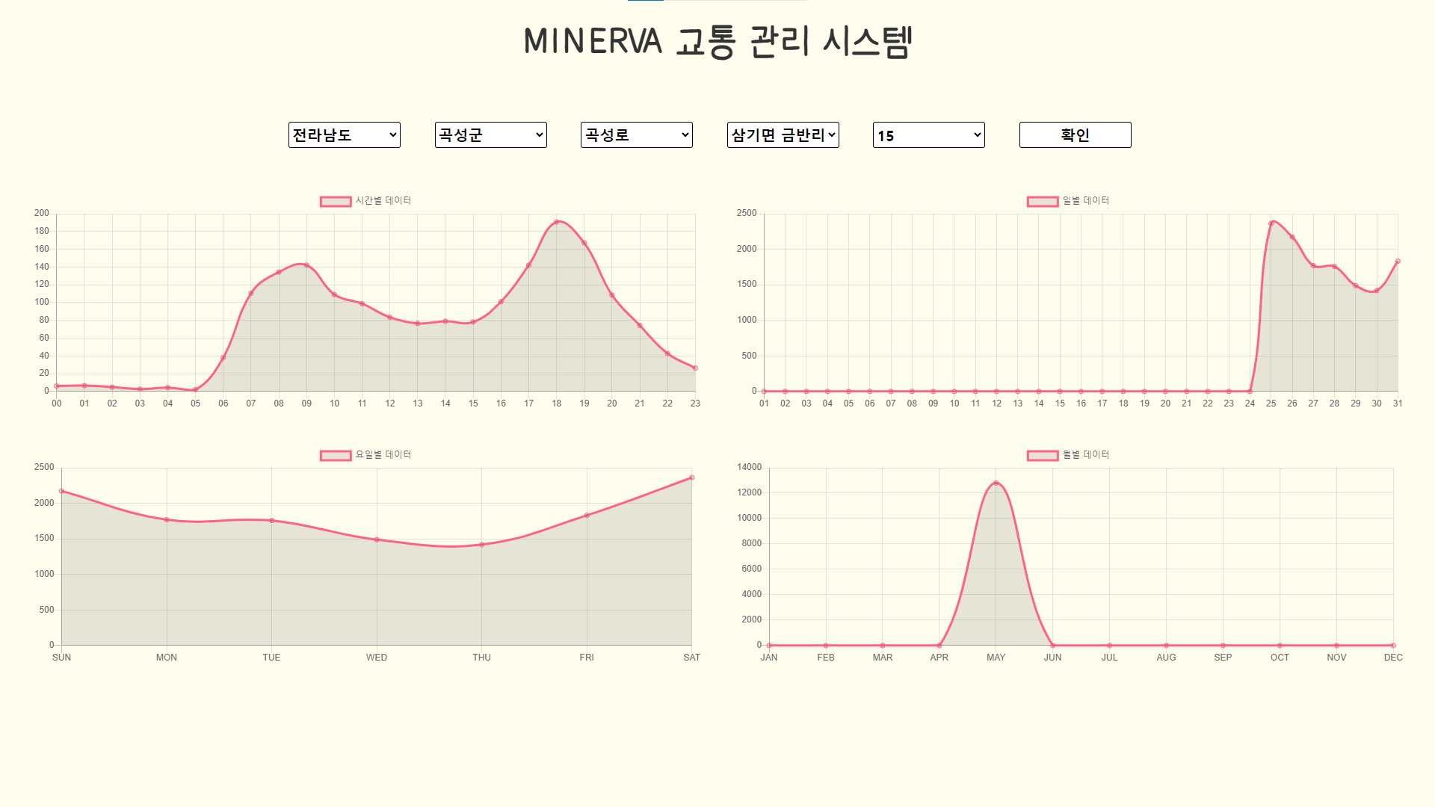
구현 설명
선택된 지역의 통계 표시
시간, 일, 요일, 월별 그래프로 분리
수집된 통계를 이용하여 교통패턴 분석
교통량 통계

Slide 9
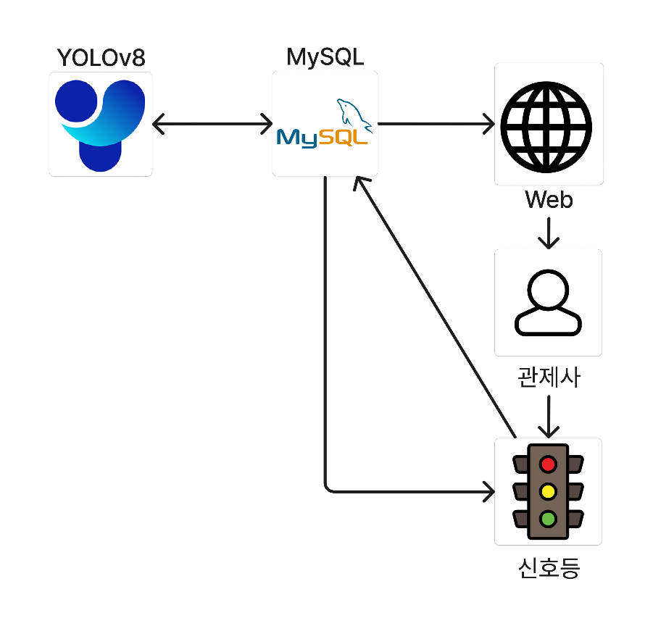
활용 프로그램
YOLOv8에 전이학습
데이터 처리 및 신호 알고리즘
신호등 제어 시스템

Slide 10
정보 출처
학습 데이터셋
https://universe.roboflow.com/innopolis-university-aurlu/vehicles-cd3uu
https://made-by-kyu.tistory.com/entry/OpenCV-YOLOv8-%EC%BB%A4%EC%8A%A4%ED%85%80-%ED%95%99%EC%8A%B5-%EB%8D%B0%EC%9D%B4%ED%84%B0-%EB%A7%8C%EB%93%A4%EA%B8%B02 -
Ultralytics
ultralytics/ultralytics: NEW - YOLOv8 🚀 in PyTorch > ONNX > OpenVINO > CoreML > TFLite (github.com)
Pytorch
https://webnautes.tistory.com/m/1850
아나콘다3 설치
https://youtu.be/ert1zNdIpEA?si=ohTi4-6ZCJVxPHLV
YOLOv8 환경 구축
https://webnautes.tistory.com/m/1851
광주광역시 교통정보센터
https://www.gjtic.go.kr/

Slide 11

감사합니다.
Q&A
ⓒSaebyeol Yu. Saebyeol’s PowerPoint

